Slide 1
第三章 二维图形绘制

Slide 2
基本内容
3.1 简单二维图形绘制
3.2 图形的编辑和格式化（图形定制）
3.3 特殊二维图形绘制

Slide 3
3.2 图形的定制（课程重点）
Origin二维图形包括如下要素：
坐标轴
坐标轴的刻度
曲线、图形
图例
注释
其他

Slide 4
坐标轴的定制
二维图形的每个图层包含一组X, Y坐标
轴，其属性可以在坐标轴对话框中更
改。打开该对话框的方法如下（示例）：
1）双击坐标轴、坐标轴刻度；
2）右击坐标轴、坐标轴刻度，从快捷菜单中选Scale，Tick Labels或Properties；
3）在图形区右击鼠标，从快捷菜单中选Axis
4）选菜单命令Format→Axes或Format→Axis Tick Labels

Slide 5
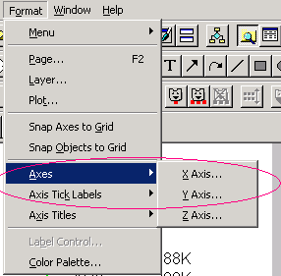
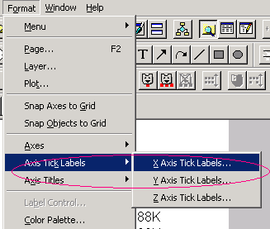
坐标轴的定制

Slide 6
坐标轴的定制
打开坐标轴对话框后，可以对当前选中的
坐标轴进行修改。坐标轴名称显示在对话
框的标题上，如X Axis－Laser1，即为图
层1的X轴。同时在左边的Selection列表
中标记出选中的坐标轴，并可进行X、Y轴
的切换。

Slide 7
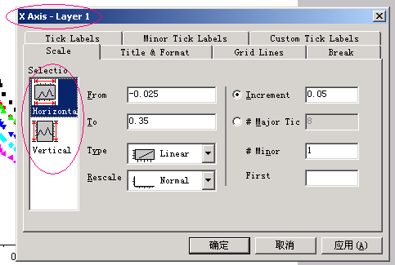
坐标轴的定制

Slide 8
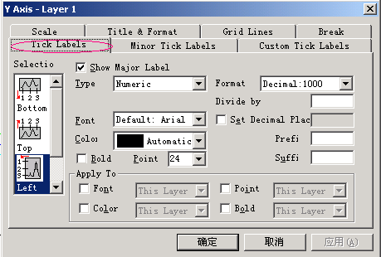
1）Tick Labels

Slide 9
1）Tick Labels
Selection列表中，有Bottom、Top、Left
和Right选项，默认Bottom和Top是X轴，L
eft和Right为Y轴。
选中Show Major Labels复选框，显示主
刻度标注，该属性的其他选项需要在Cust
om Tick labels，Minor Tick labels及
Title & Format选项中设置。

Slide 10
1）Tick labels
从Type列表中选择合适的数据标注类型。
Font、Color、Bold、Point分别用来调整
坐标轴刻度标注的字体、颜色、加粗、大
小。
坐标轴刻度标注被Divide By文本框中的
数字去除，结果显示在标注处（不常
用）。

Slide 11
1）Tick labels
Set Decimal Places文本框中的数字为标
注的小数点位数。
在Prefix或Suffix中键入字符，会变成标
注的前缀或后缀，如单位“cm，eV”等。
在Apply组中，选择应用Font、Color、Bo
ld、Point属性的范围

Slide 12
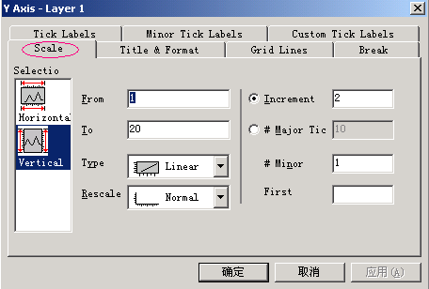
2）Scale

Slide 13
2）Scale
Selection列表中，有Horizontal和Verti
cal选项，默认情况下Horizontal为X轴，
Vertical为Y轴。
在From和To文本框中设置坐标轴的起点和
终点，改变坐标轴的范围。

Slide 14
2）Scale
在Type列表里选择坐标轴的类型：
1）Linear为标准线性刻度；
2）Log10为对数刻度；
3）Probability为高斯累积分布的倒数，以百分比表示，所有数值必须在0～100之间，刻度范围为0.0001～99.999。如高斯累积分布为S形曲线，用Probability刻度的话，则变成一直线。

Slide 15
2）Scale
在Type列表里选择坐标轴的类型：
4）Probit和Probability刻度类似，不同之处在于Probit刻度是线性的。
5）Reciprocal为倒数刻度，X’=1/X。
6）Offset Reciprocal为偏移倒数刻度， X’=1/X+273.14，273.14K即为0℃。
7）Logit，logit＝ln（Y/(100-Y))

Slide 16
2）Scale
Rescale列表，控制坐标轴的显示范围，
包括：
1）Manual：不能使用Graph工具条；
2）Normal：可以使用Graph工具条；
3）Auto：与Normal相同，必要时Origin自动给出坐标轴范围；
4）Fixed From/Fixed To：固定坐标轴的起点和终点，只能在From/To文本框中修改。

Slide 17
2）Scale
Increment：坐标轴的递增步长。
#Major Ticks：坐标轴的刻度数量，如键
入5，则最多只显示5个主坐标刻度。
#Minor：主刻度间要显示的次刻度数目。
First：一般不用，是针对日期刻度的，
指定起始刻度的位置。

Slide 18
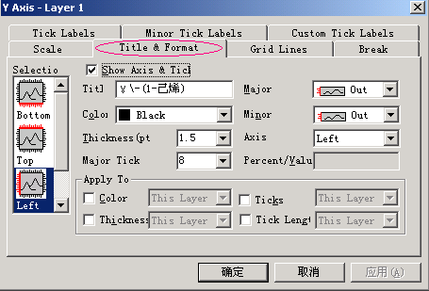
3）Title & Format

Slide 19
3）Title & Format
Show Axis & Ticks：是否显示坐标轴及
刻度。
Title文本框中为当前坐标轴的标题。
分别从Color、Thickness（pts）和Major
Tick Length列表中选择坐标轴的颜色、
宽度和主刻度的长度。

Slide 20
3）Title & Format
Major和Minor列表选项控制主/次刻度的
显示位置。
Axis列表控制坐标轴的位置，以Bottom为例：
1）Bottom：在底部
2）%from Bottom：偏离默认的位置，在下面的
文本框中填入数字（百分比），正数偏离中
心，负数移向中心。
3）At Position=：指定X轴一个位置。

Slide 21
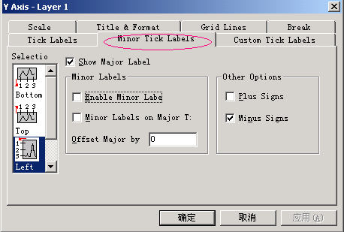
4）Minor Tick Labels

Slide 22
4）Minor Tick Labels
选中Show Major Label复选框，显示坐标
轴标注，并激活其他选项。
Minor labels组中设置次标注的显示属性
及其与主标注的偏移量（一般不用）。

Slide 23
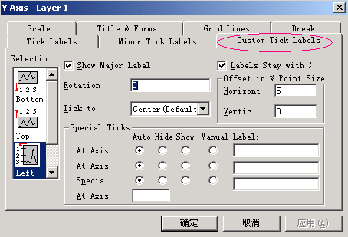
5）Custom Tick Labels

Slide 24
5）Custom Tick Labels
Rotation：表示标注与坐标轴的夹角，正
数逆时针旋转，负数顺时针。
Tick to：与刻度的对齐方式：
1）Center（Default）：标注的中间对齐坐标轴刻度；
2）Center between ticks：标注在相邻的刻度间；
3）Next to ticks：标注的左侧紧邻刻度。

Slide 25
5）Custom Tick Labels
选中Labels Stay with Axis，刻度标注随坐标
轴移动。
在Offset in % Point Size中填入数字，控制
刻度标注与坐标轴的位置关系。
Special Ticks 组控制是否标注，包括：
1）Auto：使用默认的标注显示设置；
2）Hide：隐藏指定的标注；
3）Show：显示指定的标注；
4）Manual：显示文本框中的坐标值。

Slide 26
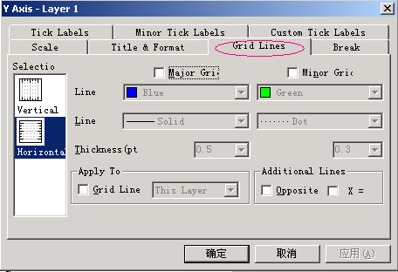
6）Grid Lines

Slide 27
6）Grid Lines
选中Major Grids，显示主刻度的网格线。
然后从下边的列表中选择线的颜色、线型及
宽度。
选中Minor Grids，显示次刻度的网格线。
Additional Lines组中，选中Opposite，则
在选中轴的对面画一条直线。选中X＝0/Y=0，则在X＝0/Y=0处画直线。

Slide 28
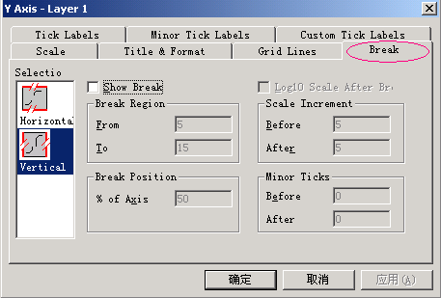
7）Break

Slide 29
7）Break
选中Show Break，在当前坐标轴上显示断
点，并激活Break属性页中其他选项。
在Break Region中填入坐标轴上断点的起
始点和结束点。
在Break Position填入断点在坐标轴上的
位置。

Slide 30
7）Break
选中Log10 Scale After Break，断点后边
的坐标为对数坐标。
在Scale Increment中分别填入断点前后坐
标刻度的递增步长。
在Minor Ticks中分别填入断点前后主刻度
之间的次刻度的数目。

Slide 31
数据曲线的定制
如下方法打开Plot Details对话框：
1）双击点或线
2）在图形区内右击鼠标，在快捷菜单中选Plot
Details命令，或单击前面打“√”的数据表。
3）左图形区外右击鼠标，在快捷菜单中选“Prop
erties”
4）选命令菜单Format→Plot…。

Slide 32
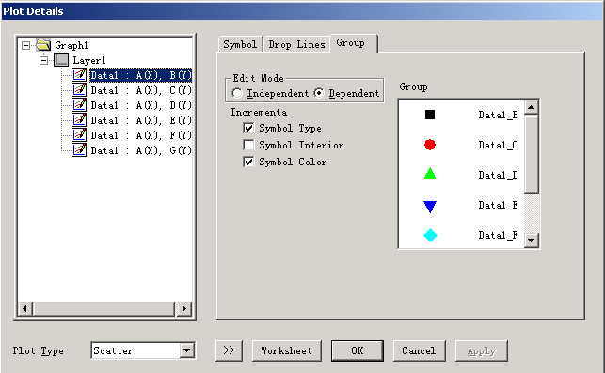
数据曲线的定制

Slide 33
数据曲线的定制
Plot Details对话框左侧窗口以树图形式
显示当前Graph窗口的图层以及图层中的曲
线等内容。
该窗口下边的Plot Type列表中包含Line、
Scatter、Line＋Scatter和Column/Bar四
个选项，用于改变当前曲线的类型。

Slide 34
数据曲线的定制
所选曲线类型不同，右边对话框的内容也
不同。
单击按钮“>>”，只显示Plot Details“对话
框的右侧内容。再单击“<<”可以复原。

Slide 35
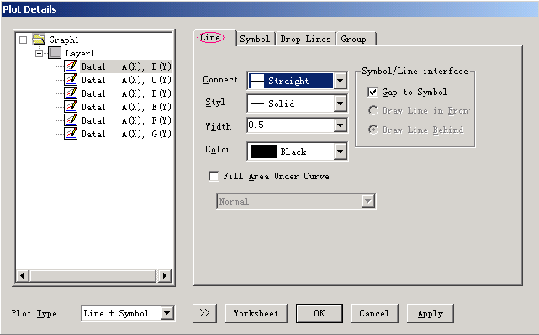
1）Line属性页

Slide 36
1）Line属性页
当曲线类型为Line或含有Line时，Plot De
tails对话框出现Line属性页。
Connect列表中为数据点间的连接方式：
2 Point Segment（两点线段图）：在连续的两点间用线段相连，下一组连续的两点则不相连。
3 Point Segment（三点线段图）：在连续的三点间用线段相连，接着与下一个点断开，然后又是三点相连。

Slide 37
1）Line属性页
Step Horz（水平阶梯图）：每两个数据点
间由起始为水平线，结尾为垂直线的直角
相连。
Step Vert（垂直阶梯图）：与水平阶梯图
相反。
Step Ceter（中心阶梯图）：阶梯在两点
中间。

Slide 38
1）Line属性页
Spline（样条连接）：数据点间以样条曲
线连接。
B-Spline和Bezier：这两种方式连接的曲
线不要求通过所有的数据点。有关样条函
数及Bezier曲线的详细介绍参见数学手册
或计算机图形学方面的书籍。

Slide 39
1）Line属性页
Style列表中选择线型，包括实线、虚线、
各种点划线等。
Width：选择线的宽度，宽度单位为poin
t，1point＝1/72英寸。
Color：选择线的颜色。

Slide 40
1）Line属性页
若选中Fill Area Under Curve复选框，且
从下边相应列表中选择了Normal，则将曲
线和X轴间的部分填充；若选中Inclusive
broken by missing values，则根据第一
和最后一个点生成一条基线，填充曲线和
基线间的部分；若选中Exclusive broken
by missing values，则填充情况与前相反

Slide 41
1）Line属性页
若选中Gap to Symbol，则符号和线条之间
有间隙，否则，要指定连线在符号的前面
还是后面。

Slide 42
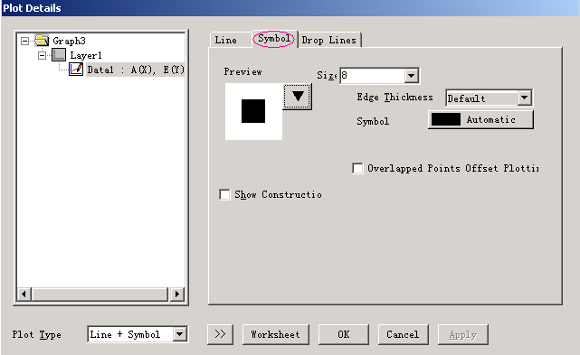
2）Symbol属性页
当曲线类型是Scatter，Bubble或含有Scat
ter时，Plot Details对话框中会出现Symb
ol属性页：

Slide 43
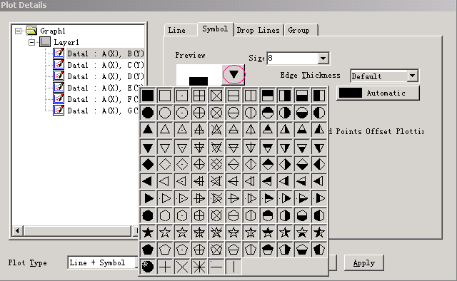
2）Symbol属性页
单击Preview后面的下三角按钮，打开符号
库

Slide 44
2）Symbol属性页
在Size列表中可选择符号的大小。
Edge Thickness：当选择的符号为空心
时，该选项为符号的线宽与半径的比例，
以百分比表示，在Edge Color和 Fill Co
lor中分别选择边框和符号填充颜色。
当选择的符号是实心时，在Symbol列表中
选择符号的颜色。

Slide 45
2）Symbol属性页
Overlapped Points Offset Plotting：
如果在曲线中有重合的数据点，选中此复
选框，则重复的数据点在X方向上错位显
示。
选中Show Construction复选框，会出现
一些相应的复选框，供用户选择特殊的符
号和相应设置。如几何符号、字符等。

Slide 46
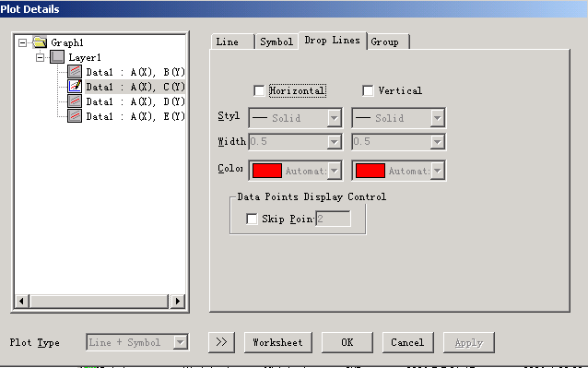
3）Drop Lines属性页
当曲线类型为Scatter或含有Scatter时，
出现该属性页：

Slide 47
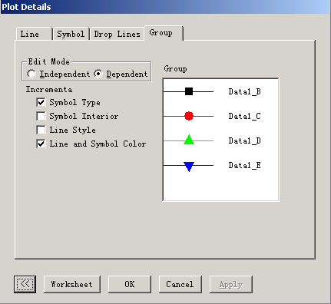
4）Group属性页
当同时绘制几条曲线时，出现该属性页

Slide 48
4）Group属性页
若选中Independent复选框，则几条曲线间没有
依赖关系，若选中Dependent复选框，则几条曲
线间有依赖关系，并激活下面的几个选项：
Symbol Type：符号类型
Symbol Interior：符号空心类型
Line Style：线型
Line Color：线颜色

Slide 49
图例的定制
Legend（图例）由图标和文本说明构成，用以标识图
中曲线。缺省时，Origin会自动添加图例，但不会自
动更新图例。可通过如下方法自动更新图例：
1）菜单命令Graph→New Legend；
2）图形区右击鼠标，快捷菜单中选New Legend；
3）单击工具栏里的命令按钮 ；
4）在Plot Details对话框里，当左边选中Graph绘图时，会出现Legend属性页，选Auto Update。

Slide 50
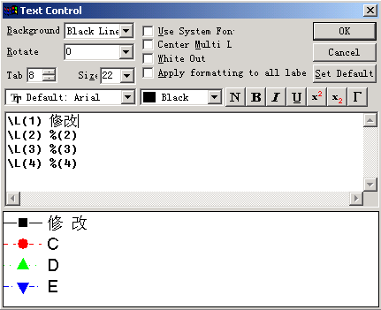
图例的定制
图例中默认文本是对应的Worksheet的列标
题，双击图例，即可进入修改：

Slide 51
图例的定制
可以直接删除“%(1)，%(2)”等，并键入新
内容。同时可修改字体大小、类型、加
粗、倾斜等。
坐标轴标题也可仿照图例的修改方式进行
修改。

Slide 52
添加文本框
在Graph窗口需要添加文本的地方右击鼠
标，从快捷菜单中选择Add Text命令或单
击Text Tool按钮 ，在窗口的适当位置
单击鼠标，即可输入文本。
如果要输入特殊字符，右击鼠标，在快捷
菜单中选择Symbol Map。

Slide 53
添加文本框
在文本框中可以实现简单的数学计算，前
提是在Label Control对话框中选中“Link
to Variables(%,$)”复选框。格式是$(表
达式）。如在文本框中键入“X值是$(3+5
)”，则显示为“X值是8”。
Label Control的打开方式是菜单Format→
Label Control。或选中文本框，右击鼠标

Slide 54
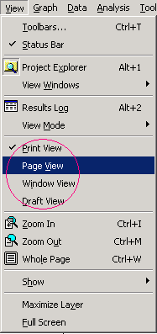
更改Graph窗口的显示效果
Origin有多种显示模式，
有些模式显示的图形效果
好，有些刷新速度快。在
菜单命令View里可以选择
不同模式。

Slide 55
更改Graph窗口的显示效果
1）Print View：打印模式，所见即所得，模式最精确，刷新速度最慢。
2）Page View：页面模式，刷新速度快，但文本在窗口中的定位不太精确。
3）Window View：窗口模式，将图形展开，以充满整个Graph窗口。
4）Draft View：草稿模式，刷新速度最快，显示效果最差。

Slide 56
3.3 特殊二维图形绘制
3.3.1 棒状和柱状图
3.3.2 浮动棒状和柱状图
3.3.3 堆叠棒状和柱状图
3.3.4 面积图
3.3.5 极坐标图、三角图、饼图和二维瀑布图
3.3.6 向量图

Slide 57
3.3.1 棒状和柱状图
数据要求：工作表中至少有一列Y值。
棒状图
绘图方法：选中X、Y列，菜单命令Plot→Bar，
或者工具栏单击 。
图形特点：Y值大小以水平棒的长度来表示，纵
轴为X轴。
图形定制：双击图形，出现Plot Details对话
框。

Slide 58
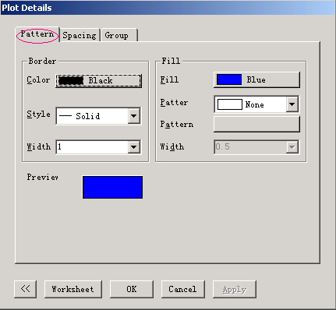
3.3.1 棒状和柱状图
Pattern属性页：
当图形为棒状图、柱
状图、饼图和极坐标
图等时，在Plot Deta
ils对话框里会出现
Pattern属性页。

Slide 59
3.3.1 棒状和柱状图
Pattern属性页：
Border组：可选择条、柱等边框的颜色、
线型和宽度。
Fill组：可选择填充色、填充图案的样
式、条纹的颜色和宽度等。
Preview可以预览效果。

Slide 60
3.3.1 棒状和柱状图
Spacing属性页：
当图形是条状图和棒状图时，会出现Spac
ing属性页。
Gap Between Bars列表调整条/柱的间隙
宽度，为百分比。
当多个Y值绘图时，激活Overlap列表，调整不同Y值图形条/柱间的重合比例。

Slide 61
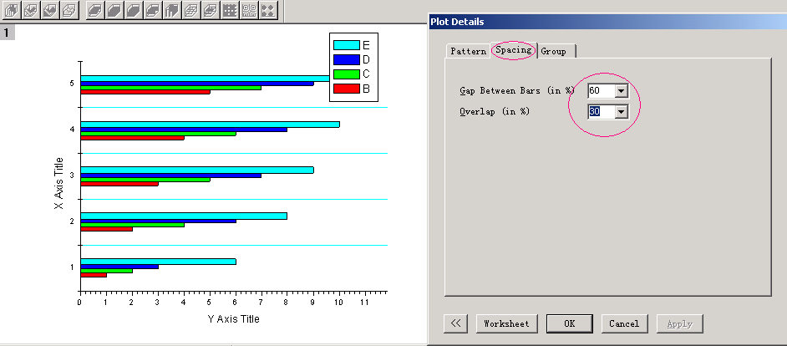
棒状图

Slide 62
3.3.1 棒状和柱状图
2. 柱状图
绘图方法：选中X、Y列，菜单命令Plot
→Column，或者工具栏单击 。
图形特点：Y值大小以柱体的长度来表
示，纵轴为Y轴。柱的宽度可调。

Slide 63
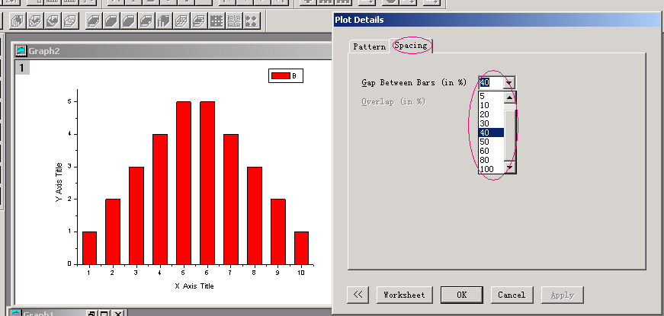
柱状图

Slide 64
3.3.2 浮动棒状和柱状图
数据要求：工作表中至少有两列Y值。
浮动棒状图
绘图方法：菜单命令Plot→ Special Bar/
Column→ Floating Bar或者工具栏单
击 。
图形特点：Y值大小以棒的各点来表示，棒
的首末端分别对应于同一个X值的Y值的初值和
末值，其余的Y值按比例在棒中显示。

Slide 65
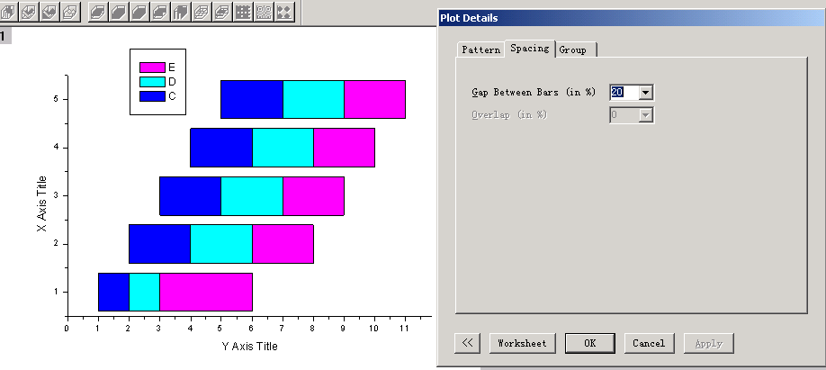
浮动棒状图

Slide 66
3.3.2 浮动棒状和柱状图
2. 浮动柱状图
绘图方法：菜单命令Plot→ Special Bar/
Column→ Floating Column或者工具栏单
击 。
图形特点：Y值大小以柱的各点来表示，柱的首
末端分别对应于同一个X值的Y值的初值和末
值，其余的Y值按比例在柱中显示。

Slide 67
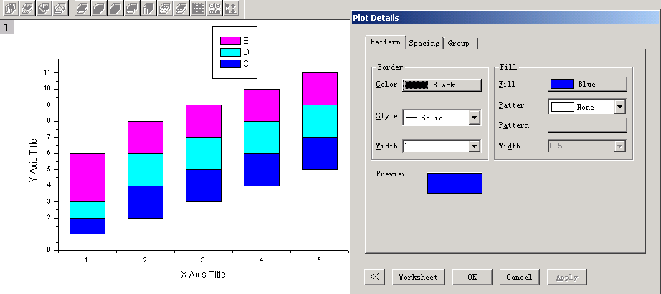
浮动柱状图

Slide 68
3.3.3 堆叠棒状和柱状图
数据要求：至少一个Y列。
1. 堆叠棒状图
绘图方法：菜单命令Plot→ Special Bar/
Column→ Stack Bar或者工具栏单击 。
图形特点：X轴为纵轴，对应于每一个X
值，Y值以棒的长度表示。但棒之间会产生堆
叠，后一个棒的起始点是前一个棒的终点。

Slide 69
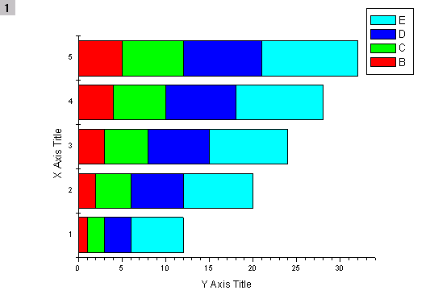
堆叠棒状图

Slide 70
3.3.3 堆叠棒状和柱状图
2. 堆叠柱状图
绘图方法：菜单命令Plot→ Special Bar/
Column→ Stack Column或者工具栏单击 。
图形特点：X轴为横轴。对应于每一个X值，Y值
以柱的高度表示。但柱之间会产生堆叠，后一
个柱的起始点是前一个柱的终点。

Slide 71
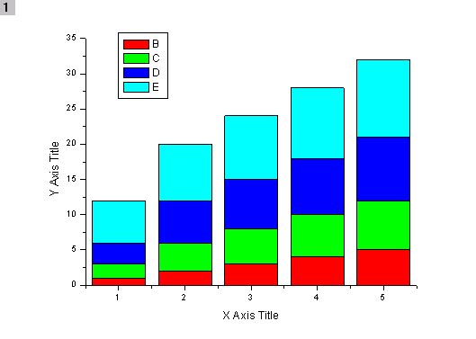
堆叠棒状图

Slide 72
3.3.4 面积图
数据要求：至少一个Y列。
1. 面积图
绘图方法：菜单命令Plot→ Area或者工具
栏单击 。
图形特点：Y值构成的曲线与X轴之间被自
动填充。当有多列Y值时，不同列间按照先
后顺序堆叠。

Slide 73
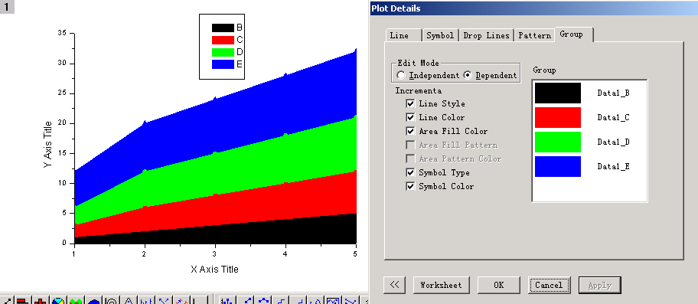
面积图

Slide 74
3.3.4 面积图
2. 填充面积图
数据要求：只能有两个Y列。
绘图方法：菜单命令Plot→Fill Area或
者工具栏单击 。
图形特点：图中两条数据曲线之间的区域
被填充。

Slide 75
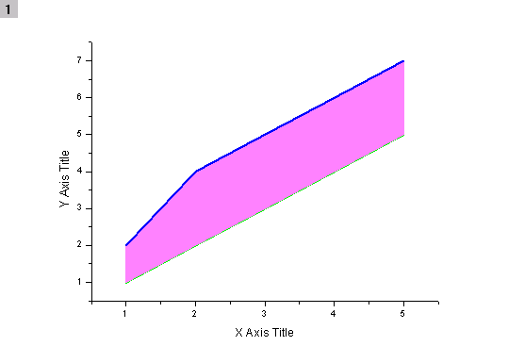
填充面积图

Slide 76
3.3.5 极坐标图、三角图、饼图和二维瀑布图
1.极坐标图
数据要求：至少一列Y值。
绘图方法：Plot→Polar，或者单击 。
图形特点：在极坐标图中，Y值决定半径的
位置，X轴决定角度的大小。

Slide 77



3.3.5 极坐标图、三角图、饼图和二维瀑布图
极坐标图中 是用来设定极坐标中显示
的角度范围和角度增量。
是设定坐标正负方向的。
是设定半径范围的。

Slide 78
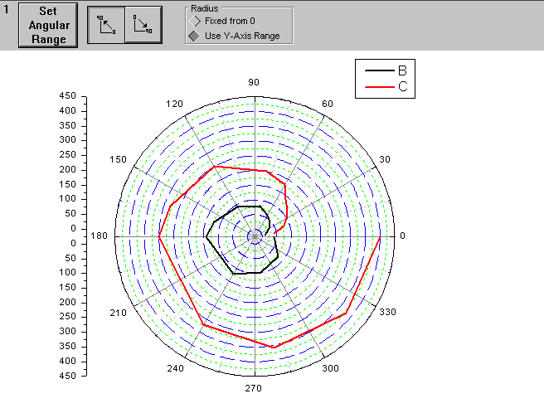
极坐标图

Slide 79
3.3.5 极坐标图、三角图、饼图和二维瀑布图
2.三角图（在化工相图研究中常用）
数据要求：工作表中应有一Y列和一Z列。
绘图方法：Plot→Ternary，或者单击
图形特点：用三角图可以表示XYZ间的百分
数。Origin认为数据具有X＋Y＋Z＝1的关
系，如工作表中数据未进行归一化，则作
图时自动进行归一化处理。

Slide 80
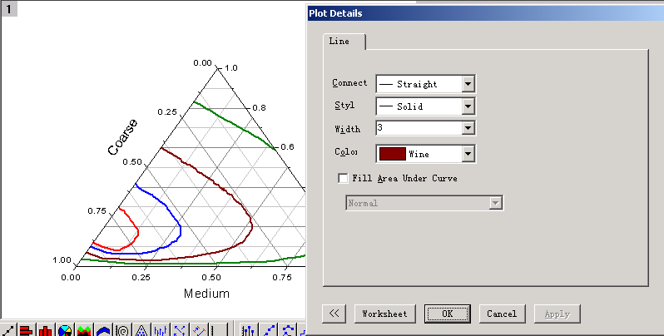
三角图

Slide 81
3.3.5 极坐标图、三角图、饼图和二维瀑布图
3.饼图
数据要求：只选一Y列，不选X列。
绘图方法：Plot→Pie，或者单击 。
图形特点：该图是各项所占百分数。如数
据不是百分数。Origin自动处理。

Slide 82
3.3.5 极坐标图、三角图、饼图和二维瀑布图
当图形为饼图时，在Plot Details对话框
中会出现Pie Geometry和Labels属性页。
Pie Geometry：
3D View组中的View Angle文本框设置饼图
的观察角度。设为90°时为二维图形。
Thickness设置饼的厚度，用直径的百分比
表示。

Slide 83
3.3.5 极坐标图、三角图、饼图和二维瀑布图
Starting Azimuth文本框设置饼图的起始位
置，如选中Counter Clockwise，则按逆时针顺
序显示。
Rescale设置饼的大小，为边框的百分比。
Horizontal设置饼的水平位置。
从Explode Wedge列表中选中某个部分，在下面
的Displacement中填入数字，则该部分从饼图
中脱离出来。

Slide 84
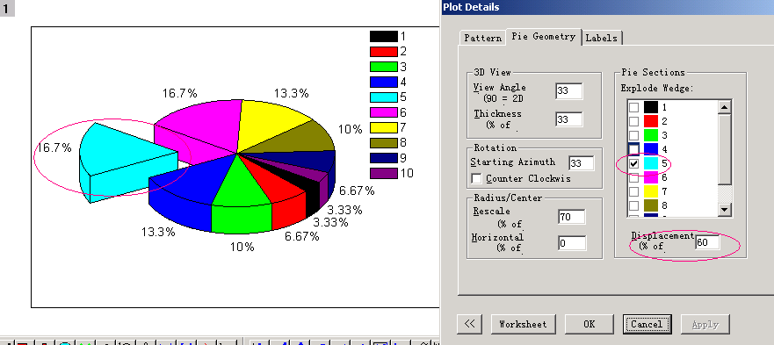
饼图

Slide 85
3.3.5 极坐标图、三角图、饼图和二维瀑布图
Labels属性页：
Format组：选中Values，则将Worksheet中的数值
作为标注显示；选中Percentages，显示各数值所
占百分比；选中Categories，显示对应的X值。
Position组：选中Associate with Wedge复选框
后，Dist. From Pie中的数字决定了标注离饼的距
离，用饼半径的百分比表示。

Slide 86
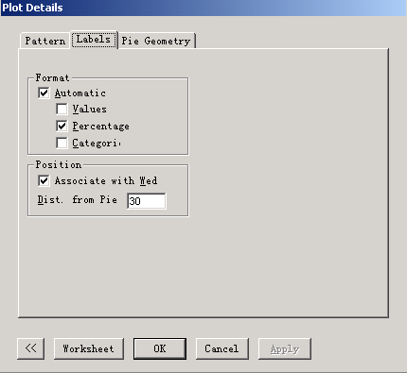
饼图

Slide 87
3.3.5 极坐标图、三角图、饼图和二维瀑布图
4.二维瀑布图
数据要求：至少有一个Y列。
绘图方法：Plot→ Special Line/Symbol
→Waterfall，或者单击 。
图形特点：对相似条件下在多组数据间进行比
较的理想工具。每一组数据都在X、Y方向上做
出一定偏移后绘图，有助于数据间的分析对
比。

Slide 88
3.3.5 极坐标图、三角图、饼图和二维瀑布图
4.二维瀑布图
单击图中 调节偏移量；单击
，改变曲线的顺序；单击
，可填充数据曲线区域。

Slide 89
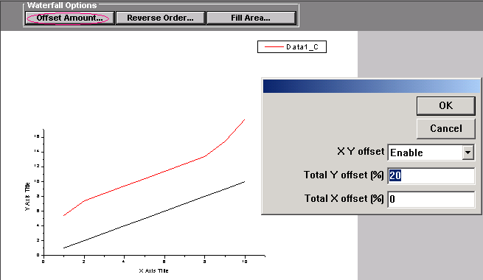
二维瀑布图

Slide 90
3.3.6 向量图
1.XYAM（X、Y、角度、长度）向量图
数据要求：至少有三个Y列。
绘图方法：Plot→ Vector XYAM，或者单
击 。
图形特点：缺省状态下，最左边的Y列确定向量
末端的Y坐标值，第二个Y列确定向量的角度，
角度是以X轴为起始线逆时针旋转求得的，第三
个Y列确定向量的长度。

Slide 91
3.3.6 向量图
图形为向量图时，Plot Details有Vector
属性页。
Color设置向量的颜色，Width设置向量线
的宽度；
在Arrowhead组中，Length为箭头的长度，
Angle为箭头的角度；选择Closed，则填充箭
头；选择Open，则箭头无填充色。

Slide 92
3.3.6 向量图
Position组（只用于XYAM）中，选中Head，则
箭头出现在向量的起始处，选中Midpoint，出
现在中间，选中Tail，出现在尾部。
Vector Data组（只用于XYAM） 中，Angle决定
了向量的角度，Magnitude决定了向量长度，第
二个Magnitude选项为与原始长度的相对比例，
避免原始长度太大或太小。

Slide 93
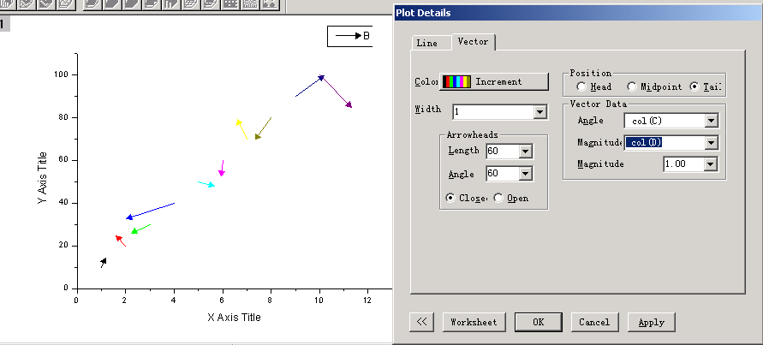
XYAM向量图

Slide 94
3.3.6 向量图
2.XYXY向量图
数据要求：必须选中2个X列和2个Y列。
绘图方法：Plot→ Vector XYXY，或者单
击 。
图形特点：最左边的XY确定向量末端的XY
坐标，第二组XY确定向量起始处的XY坐
标。

Slide 95
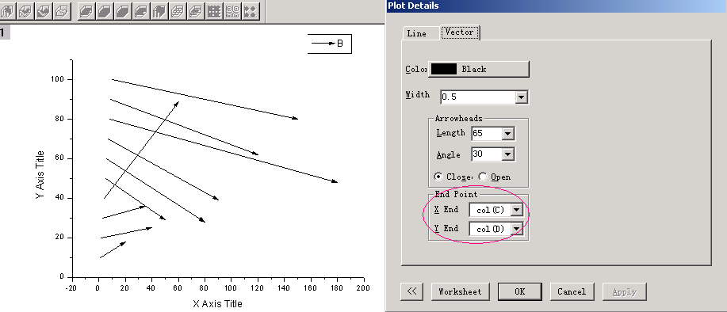
XYXY向量图

Slide 96
3.3.7气泡图和彩色映射图
气泡图和彩色映射图可以说是三维的XY散点
图，它将XY散点图的点改变为直径不同或颜色
不同的圆球气泡，用圆球气泡的大小或颜色代
表第三个变量值。

Slide 97
3.3.7气泡图和彩色映射图
1.彩色映射图
数据要求:工作表中要有两列Y值（XYY）。
绘图方法:Plot→Bubble/Color Mapped→Color
Mapped，或者点击按钮 。
图形特点：每一行的两个Y值决定数据点的状
态，最左边的Y值提供数据点的值，而第二列Y
值提供数据点符号的颜色。Origin根据第二列Y
值的大小，提供8种均匀分布的颜色。

Slide 98
3.3.7气泡图和彩色映射图
1.彩色映射图
每种颜色代表一定范围的值，可在该图的Plot
Details对话框中的“Color Map”选项卡中进行
察看、设置。

Slide 99
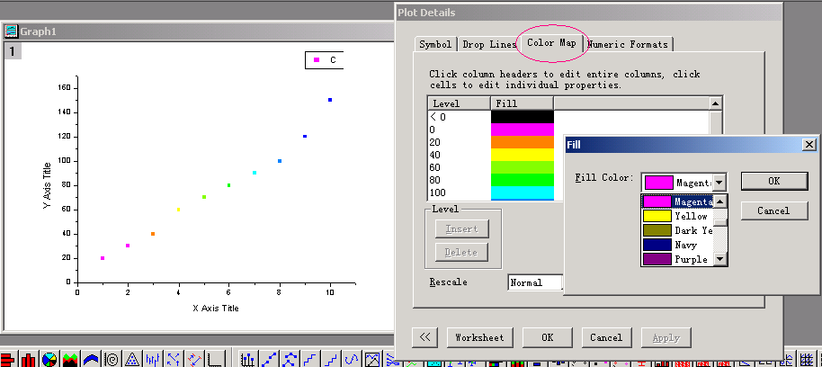
彩色映射图

Slide 100
3.3.7气泡图和彩色映射图
2.气泡图
数据要求:工作表中要有两列Y值（XYY）。
绘图方法:Plot→Bubble/Color Mapped→Bubbe
l，或者点击按钮 。
图形特点：每一行的两个Y值决定数据点的状
态，最左边的Y值提供数据点的值，而第二列Y
值提供数据点符号的大小。

Slide 101
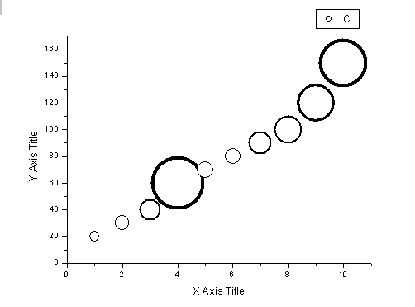
气泡图

Slide 102
3.3.7气泡图和彩色映射图
3.彩色气泡图
数据要求:工作表中要有三列Y值（XYYY）。
绘图方法:Plot→Bubble/Color Mapped→Bubbe
l+Color Mapped，或者点击按钮 。
图形特点：每一行的三个Y值决定数据点的状
态，最左边的Y值提供数据点的值，而第二列Y
值提供数据点符号的大小。Origin根据第三列Y
值的大小，提供8种均匀分布的颜色。

Slide 103
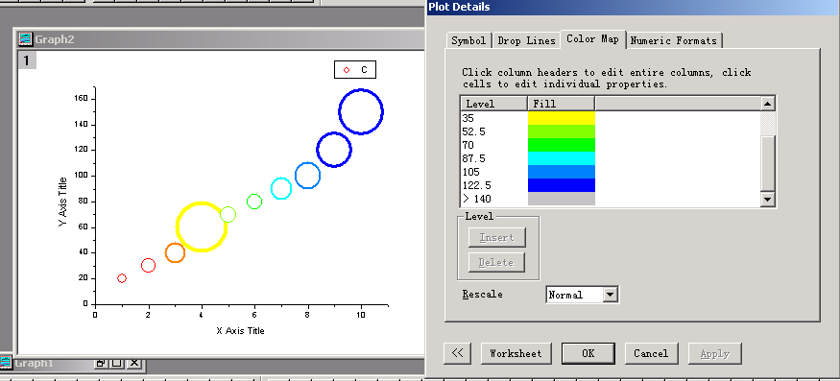
彩色气泡图

